Slide 1

Sčítání českých a slovenských otaku v číslech
Matěj Račinský

Slide 2


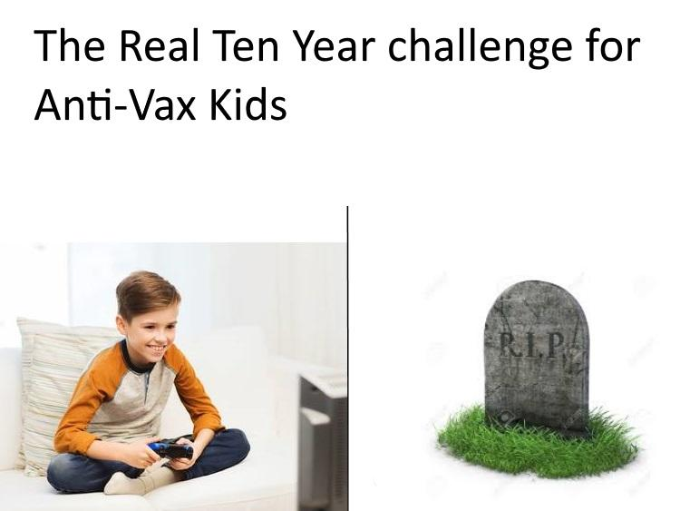
Počty uživatelů v anime skupinách
za roky 2014-2019
Sčítání českých a slovenských otaku
Anime World CZ/SK (￣ω￣)
Otaku seznamka ^^
Bohužel mi fb neposkytl seznam všech
Tedy někde chybí počty lidí, počítal jsem jen nově příchozí
Celkem 20220 unikátních lidí – tak 3 a kus animefestů
Celkem 2x víc než umřelo dětí antivakcinářů 2007-2015

Slide 3
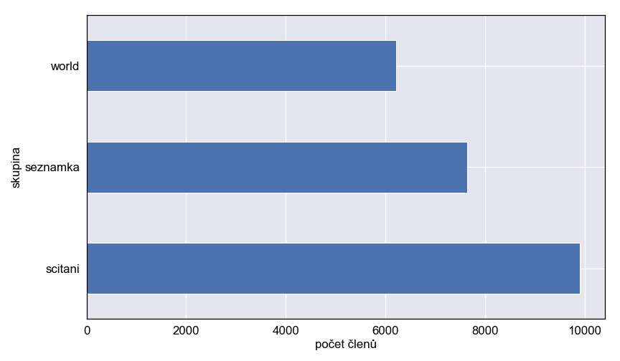
Počty nově příchozích za posledních 5 let

Slide 4

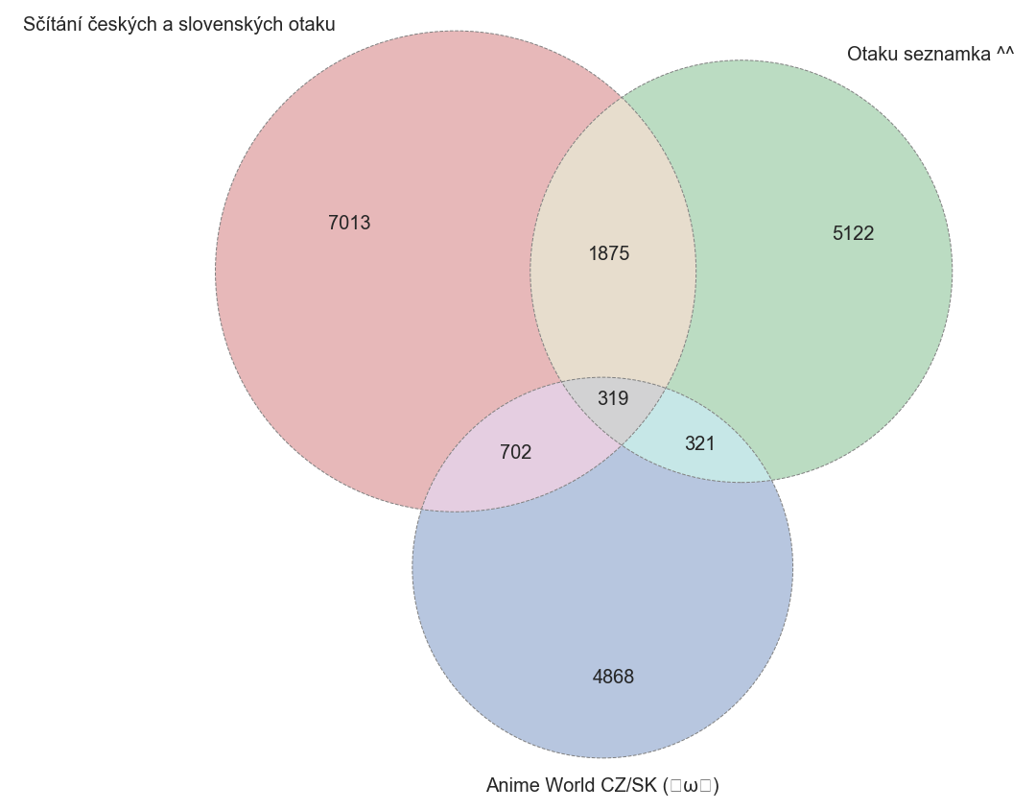

Slide 5
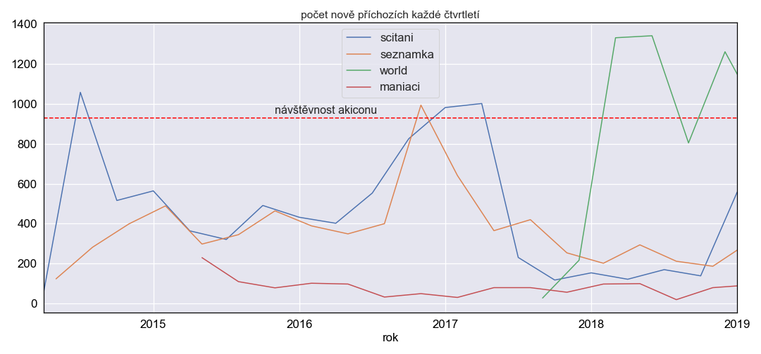
Počet nově příchozích každé čtvrtletí
Akicon – max. 930 návštěvníků

Slide 6
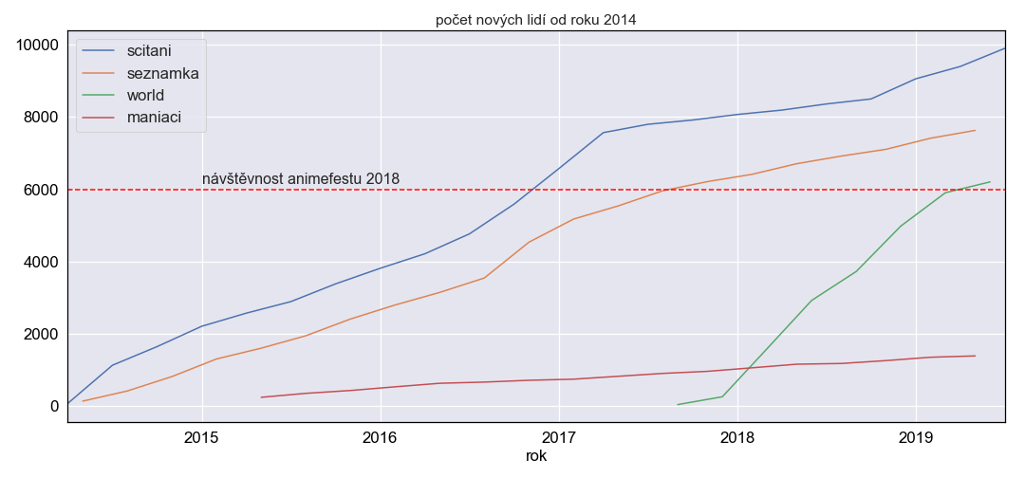
Počet nových lidí od roku 2014

Slide 7
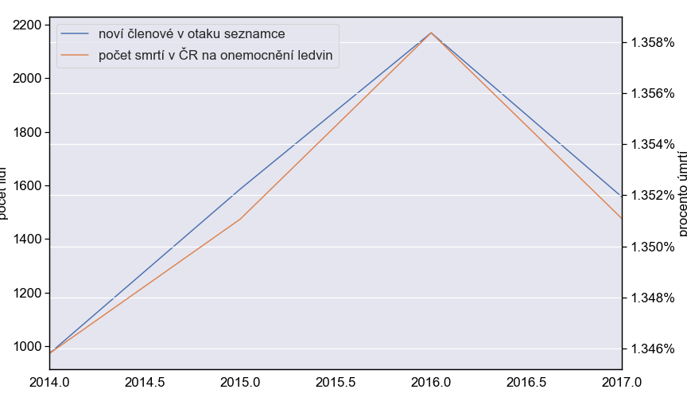
Nově příchozí na seznamce
korelace = 0.972

Slide 8
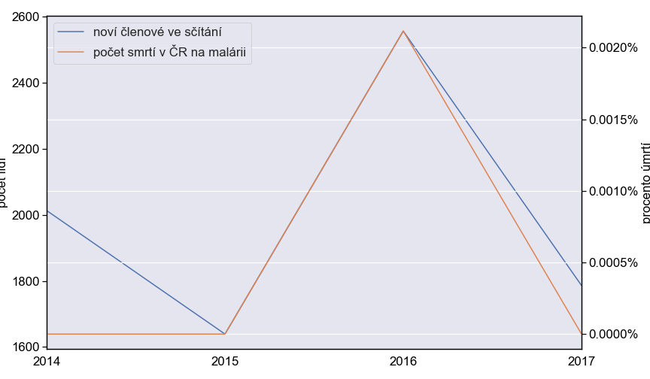
Nově příchozí na sčítání
korelace = 0.924

Slide 9
Sčítání českých a slovenských otaku
O čem píší?
Jak?
Kdy?

Slide 10
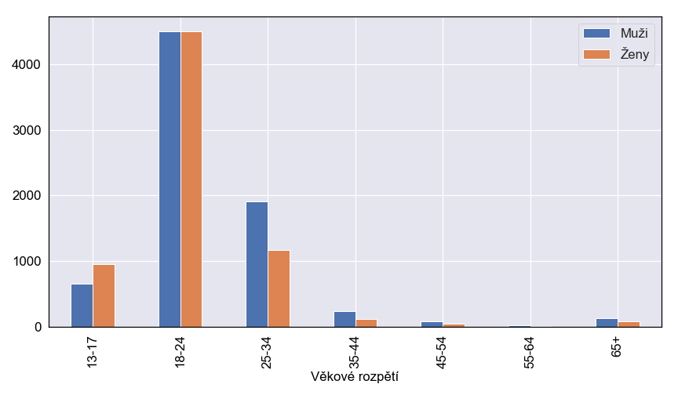
Sčítání českých a slovenských otaku
Vyšší průměrný věk než v jiných skupinách
Hintzu

Slide 11
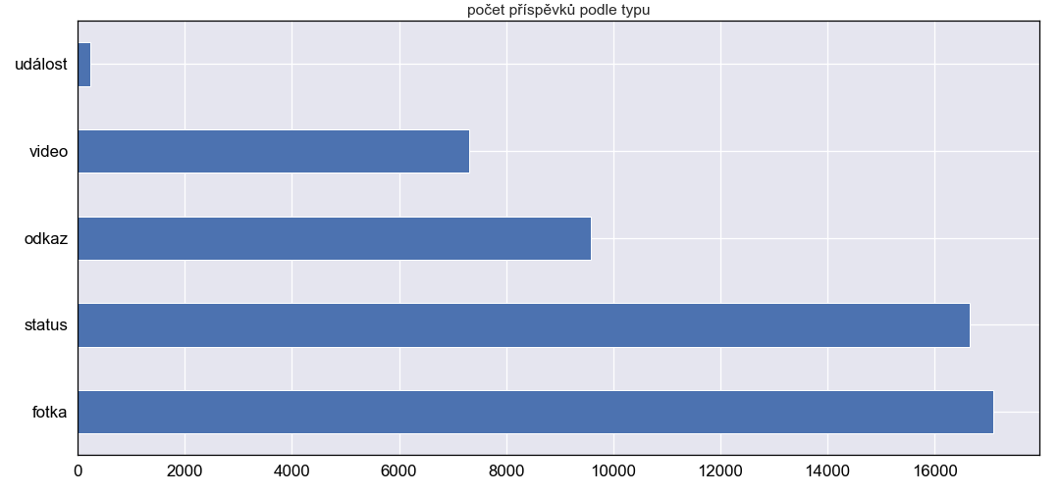
Příspěvky 2011-2019

Slide 12
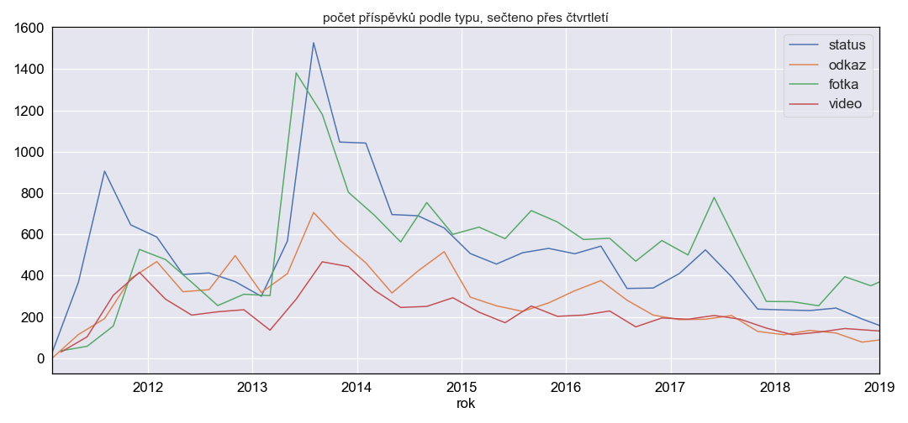
Příspěvky 2011-2019 v čase

Slide 13
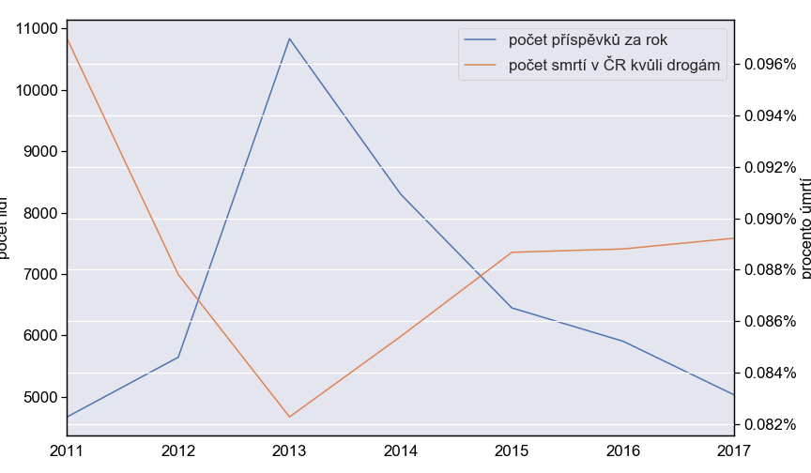
Příspěvky 2011-2017
korelace = -0.829
Lidi nemají čas na drogy, když píšou na sčítání?

Slide 14
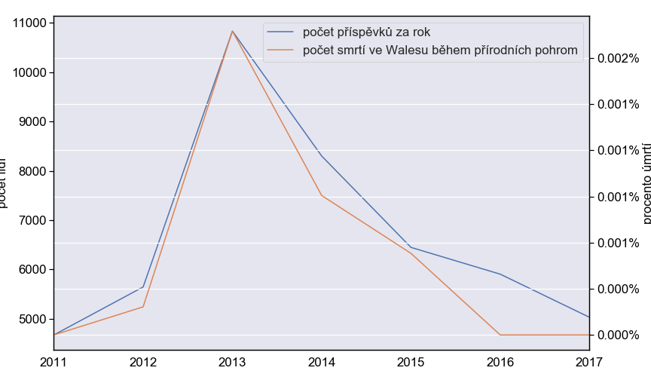
Příspěvky 2011-2017
korelace = 0.979
Psaní příspěvků na sčítání způsobuje přírodní katastrofy?

Slide 15
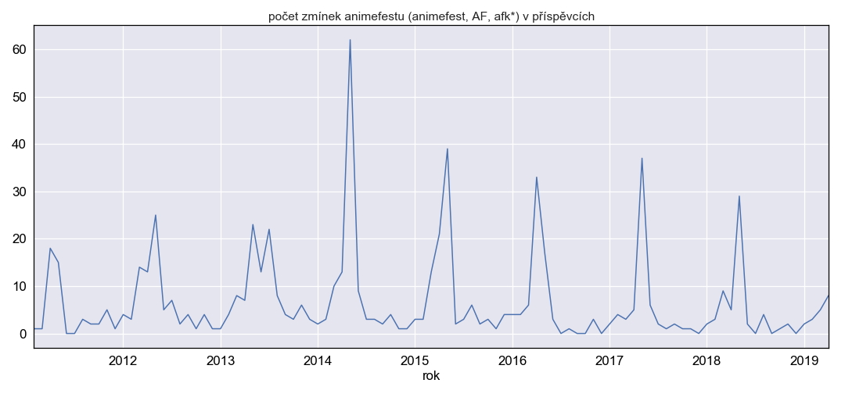
Jak se mluví o animefestu? příspěvky

Slide 16
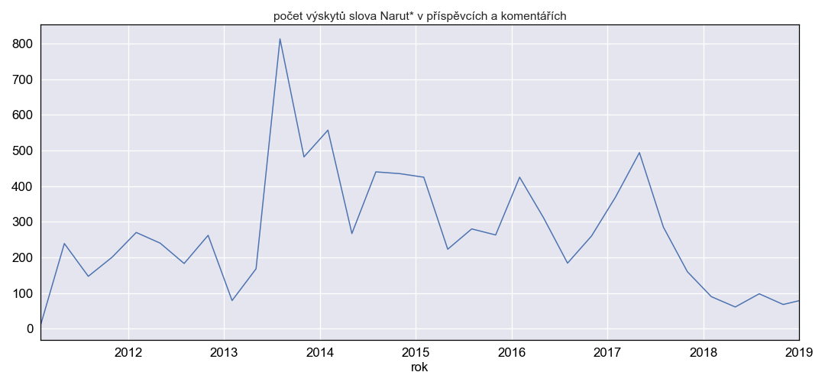
A co Naruto?

Slide 17
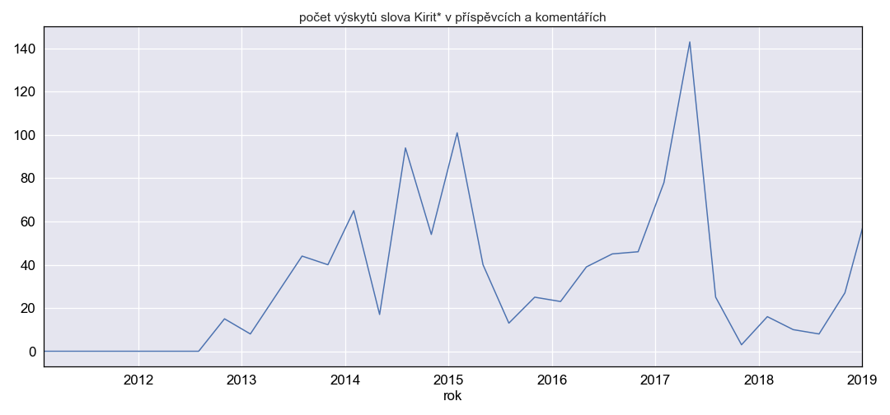
A co Kirito?

Slide 18
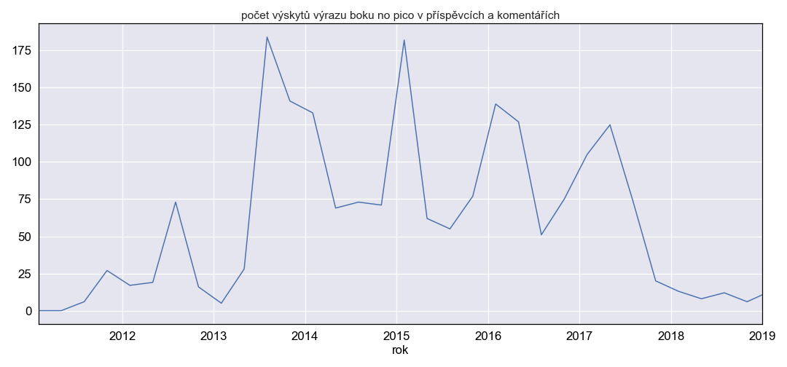
A co doporučování anime?

Slide 19
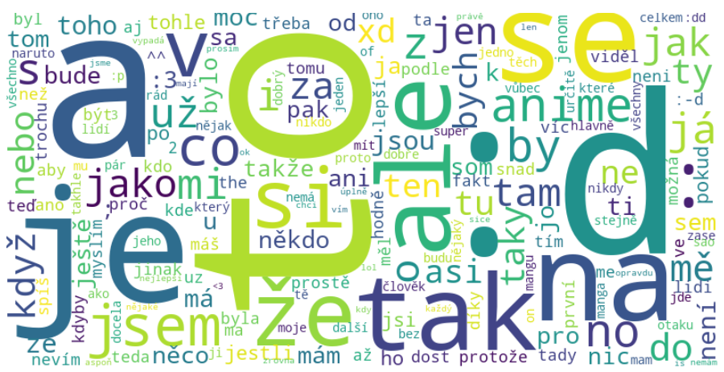
Wordcloud sčítání

Slide 20
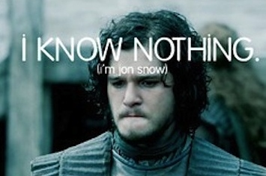
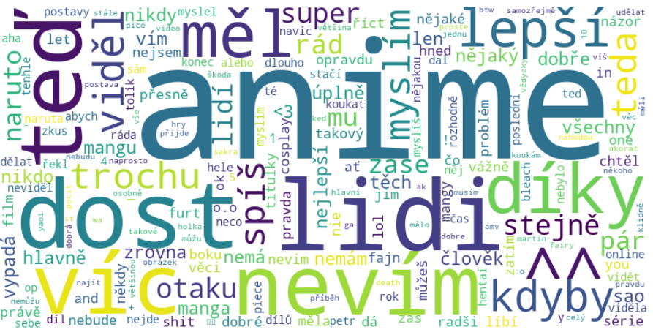
Wordcloud sčítání po vyčištění

Slide 21
Hádanka
Každý člověk má trochu jinou slovní zásobu, jiná často používaná slova, jiný poměr používaných slov, atd.
2 wordcloudy osob velmi známých ve sčítání a v otaku komunitě obecně
Velikost slova = míra používání oproti ostatním slovům ve wordcloudu, čím větší, tím častěji používáno

Slide 22
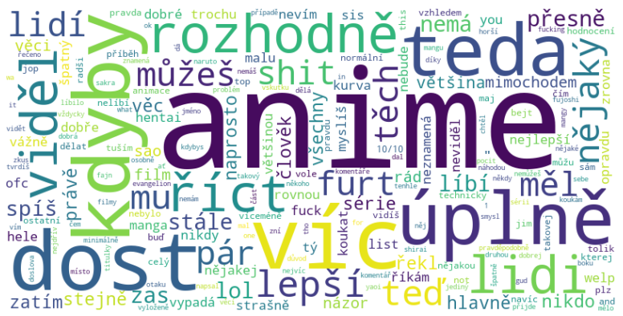
Hádanka 1
Notes:
Adam Furik

Slide 23
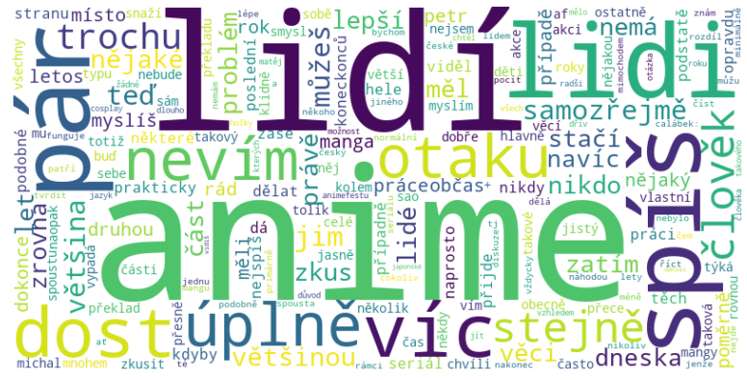
Hádanka 2
Notes:
Hintzu - Horgoš

Slide 24
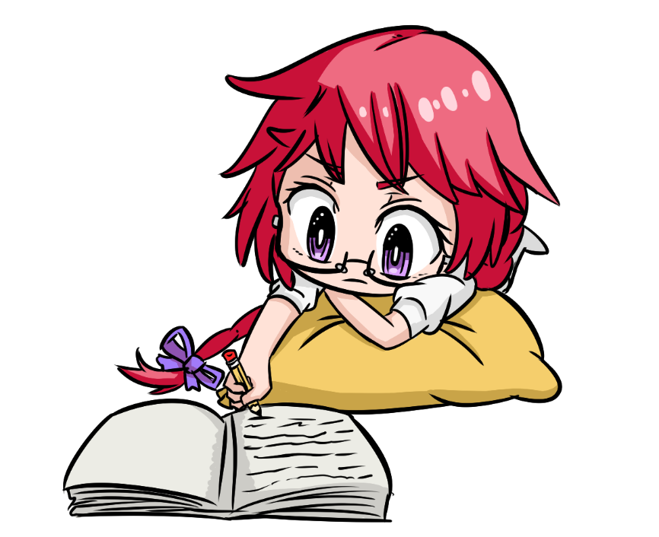
SOUTĚŽ!
Kolik znaků má nejdelší příspěvek na sčítání?
Výhra: krásný Animefestí plecháček
Notes:
Hintzu - Horgoš

Slide 25
Děkuji za pozornost

Slide 26
Zdroje
Informace pro administrátory skupin
Vytěžená data z facebookových skupin, veřejně dostupná členům

